Slide 1
Magic Mastery

Slide 2
TitleScene 1
なにかしらの背景
タイトル表示
Magic Mastery
フェードイン
フェードアウト
PUSH START

Slide 3
TitleScene 2
なにかしらの背景
入力する所
ログインID
Magic Mastery
完了ボタン
完了

Slide 4
TitleScene 3
なにかしらの背景
確認している感じにしておく
（適当に時間がたてば移動）
ログインID確認
Magic Mastery
・・・・・・・・・・

Slide 5
SelectScene
なにかしらの背景
一人で遊ぶ
みんなで遊ぶ

Slide 6
MagicSelectScene １
左右ボタンで技を選択
炎の矢
4で決定 3でキャンセル
1 2 3の順で技を設定
2
１
着弾すると爆発する、炎の弾丸を発射する。
威力は低いが、発射間隔が短い。
系統：ソーサリー、ネクロマンサー
MP:20 クールタイム:1.00秒
3
1
２
３
４

Slide 7
MagicSelectScene ２
これがあると良いかも
炎の矢
この設定で戦いますか？
はい
いいえ
１
着弾すると爆発する、炎の弾丸を発射する。
威力は低いが、発射間隔が短い。
系統：ソーサリー、ネクロマンサー
MP:20 クールタイム:1.00秒
２
３
４

Slide 8
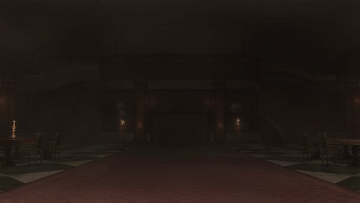
PlayScene
１
２
３
４

Slide 9
操作方法
コントローラー。
LRキーは方向転換に
L
R
1 必殺技
2 補助
3 強攻撃
4 弱攻撃
↑
十字キーで移動
１
↑
↑
２
３
↑
４

Slide 10
ResultScene １
なにかしらの背景
生き残ったプレイヤー

Slide 11
ResultScene ２
なにかしらの背景
取得した技

